Slide 1
Procesul Data Mining
Notes:
Data Mining and Knowledge Discovery in Real Life Applications

Slide 2
Data mining este un domeniu de cercetare multidisciplinar, care ofera multe tehnici.
Folosind una sau mai multe tehnici se poate construi un model de data mining care sa descrie o baza de date si sa permita extragerea de informatii din baza de date.

Slide 3
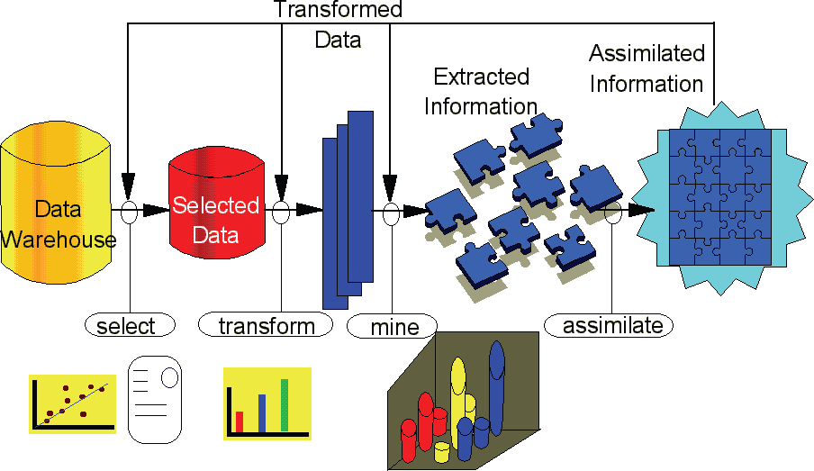
Schema procesului data mining
Notes:
Data Mining and Knowledge Discovery in Real Life Applications - ch17

Slide 4
Elementele procesului de data mining
Etapa 1. Dezvoltarea si intelegerea domeniului aplicatiei si informatiilor relevante inainte de procesul data mining si identificarea scopului procesului de data mining.
Aceasta faza initiala se concentreaza pe intelegerea obiectivelor si cerintelor proiectului si transformarea acestora intr-o problema de tip data mining si un plan initial de atingere a obiectivelor.

Slide 5
Elementele procesului de data mining
Etapa 2. Crearea bazei de date
Acest stadiu incepe cu o colectie de date si cuprinde activitati desfasurate cu scopul ca analistul sa se familiarizeze cu baza de date
Baza de date – o colectie de date in forma de tabel in care pe linii avem obiectele, iar pe coloane caracteristicile obiectelor.
Caracteristicile le numim atribute.
Obiectele le numim inregistrari sau exemple sau entitati

Slide 6
Elementele procesului de data mining
3. Pre-procesarea bazei de date
Data mining cere ca baza de date sa aiba un anumit format si uneori datele trebuie normalizate.
Aceasta faza cuprinde activitati pentru construirea bazei de date finale si care va fi colectia de date de intrare pentru modelul data mining creat pentru rezolvarea problemei.
Aceasta faza cuprinde si curatarea bazei de date adica indepartarea datelor incorecte si tratarea campurilor goale din baza de date, etc

Slide 7
Elementele procesului de data mining
4. Construirea si evaluarea modelului
Alegerea algoritmului si a tehnicilor de data mining
Testarea modelului
Evaluarea si interpretarea modelului
Daca aceste rezultate nu sunt suficient de bune procesul de data mining poate fi reluat de la una din fazele anterioare.
5. Extragerea rezultatelor, informatiilor si cunostintelor

Slide 8
Elementele procesului de data mining
Analistul bazei de date este cel care interpreteaza rezultatele si creaza testele la care aceste rezultate sa fie supuse. De cele mai multe ori, analistul data mining contacteaza expertul in afaceri pentru a discuta aceste rezultate.

